Slide 1

Windgenerator – sprint 1
Projectleden: Hannah saunders, sem hoogstad, mike verkaik & berkin demirel
Notes:
hannah

Slide 2
De sprint
De planning
Wat is gedaan?
Afgemaakte versie samenwerkingscontract
Voortgang op onderzoek
Samenwerkingscontract afgemaakt en getekend.
1.2 Onderzoek doen naar welke Elektra (batterij) nodig is.
1.3 Onderzoek doen naar welke Controller nodig is.
1.4 Onderzoek doen naar systeemspecificaties voor de Windgenerator SW-353.
1.5 Onderzoek doen naar welke Sensoren er mogelijk nodig zijn. - geschrapt
1.7 Onderzoek doen naar welke Bekabeling geschikt is voor de bedrading.
1.8 Onderzoek doen naar welk apparaat er gebruikt moet worden voor het Remote monitoring apparaat. - geschrapt
1.10 Onderzoek doen naar welk Statief nodig is voor de windgenerator.
Aan de hand van ons onderzoek de benodigde componenten en onderdelen bestellen en het communiceren met de opdrachtgever.
Requirements opgesteld.
Notes:
berkin

Slide 3
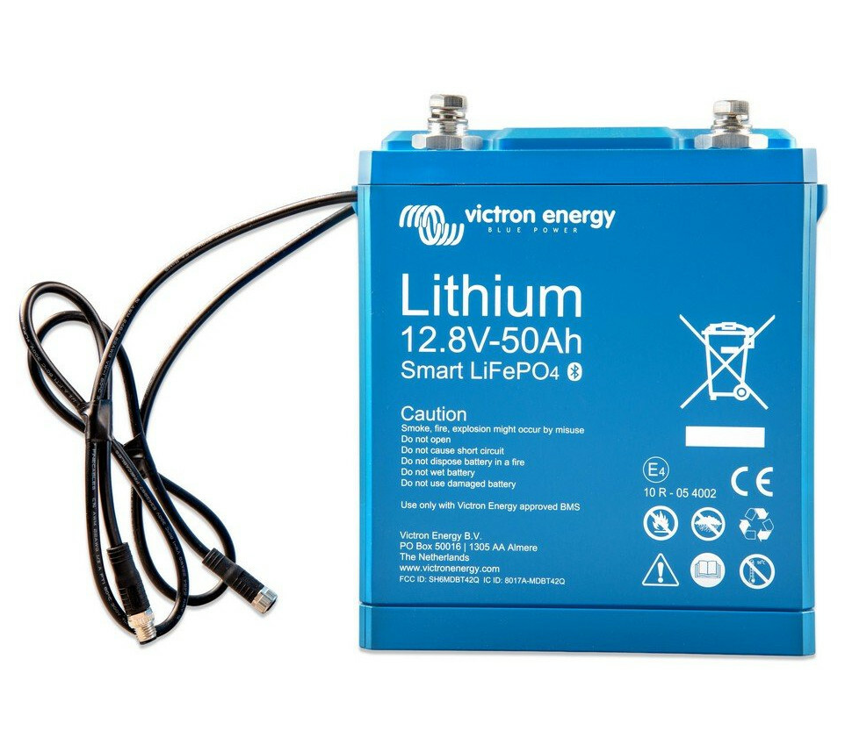
Onderzoek doen naar welke Elektra (batterij) nodig is.
Opties
Uiteindelijke keuze
Victron Batterijen (Lithium 12.8v-50Ah Smart LiFePo4)
Normale 12v accu
Victron
Notes:
Mike
Opties zijn een normale 12v batterij of een Victron batterij. Uiteindelijk gekozen voor een victron batterij omdat deze al beschikbaar zijn vanuit de opdrachtgever, en omdat hij meerdere victron onderdelen al heeft. Ook zijn deze makkelijk te intergreren met het remote management systeem.

Slide 4
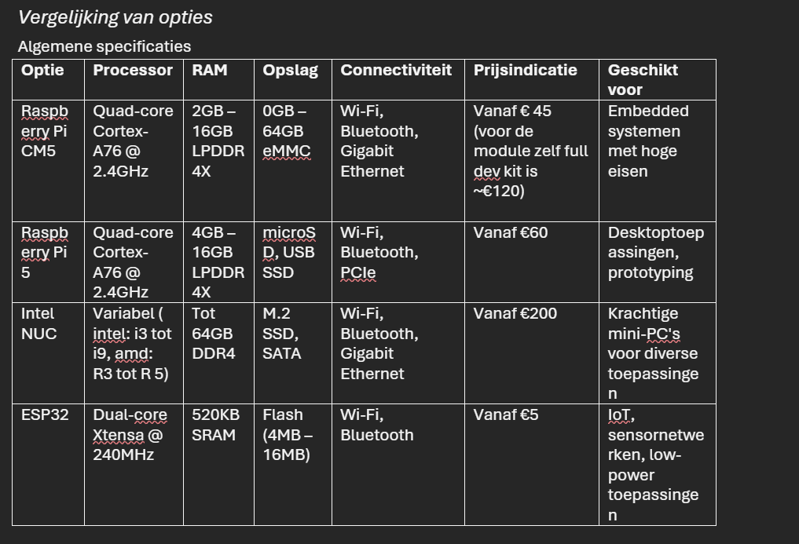
Onderzoek doen naar welke Controller nodig is.
Vragen
Vergelijking
Welke opties zijn er?
Wat voor OS is er nodig?
Wat is krachtig genoeg?

Slide 5
Onderzoek doen naar systeemspecificaties voor de Windgenerator SW-353.
Technische gegevens
Onderdelen/werking
Nominaal vermogen (P) | 350 W
Nominale spanning (U) | 12 V
Nominale windsnelheid | 12,5 m/s
Bedrijfsbereik windsnelheid | 3,5 – 35 m/s
Overlevingswindsnelheid | 50 m/s
Rotordiameter | 1,20 m
Aantal rotorbladen | 3
Toerental Rotor | 500 – 1.300 rpm
De drie rotorbladen draaien rond de hub met een mechanisch pitch systeem. Bij hogere snelheden passen de bladen zich automatisch een beetje aan om overbelasting van te voorkomen
De generator is een borstelloze 12v permanente magneetgenerator die direct aan de rotor is gekoppeld
Triple lagers in de rotors zorgen voor stabiliteit en verminderen slijtage bij turbulente wind
De nacelle en yaw- mechanisme kan rond de mast draaien zodat de rotor altijd in de wind staat

Slide 6

Onderzoek doen naar welke Sensoren er mogelijk nodig zijn - geschrapt
Reden:
Al in begrepen
Notes:
berkin

Slide 7
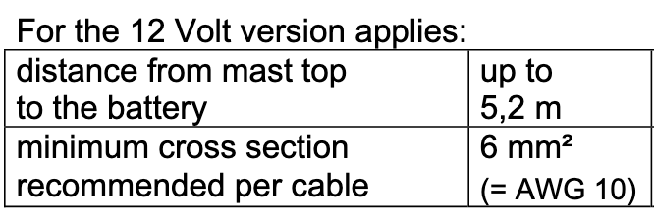
Onderzoek doen naar welke Bekabeling geschikt is voor de bedrading.
Benodigde bedrading
Bedrading moet geschikt zijn voor 40A
Gekozen voor 6mm^2 (10AWG) bedrading
Notes:
Mike
Veel opties waren er niet, in de handleiding van de SW353 stond dat het voor 40A geschikt moet zijn, en dus 6mm^2

Slide 8
Onderzoek doen naar welk apparaat er gebruikt moet worden voor het Remote monitoring apparaat - geschrapt
Rede:
Voor nu onnodig
Maakt project te groot
Notes:
sem

Slide 9
Onderzoek doen naar welk Statief nodig is voor de windgenerator
Opties
Uiteindelijke keuze
Statief/bevestigingsmanier van SuperWind zelf
Zelf maken met Steigerbuis
Zelf maken met steigerbuis
Notes:
Mike
Voor het statief is uiteindelijk gekozen om er zelf een te maken met steigerbuis. Superwind (het bedrijf van de windgenerator verkoopt wel een kit om het mee te monteren, echter is deze erg prijzig. Daarom is er in overleg met de opdrachtgever gekozen om zelf een statief te bouwen met steigerbuis en onderdelen die al beschikbaar zijn.

Slide 10
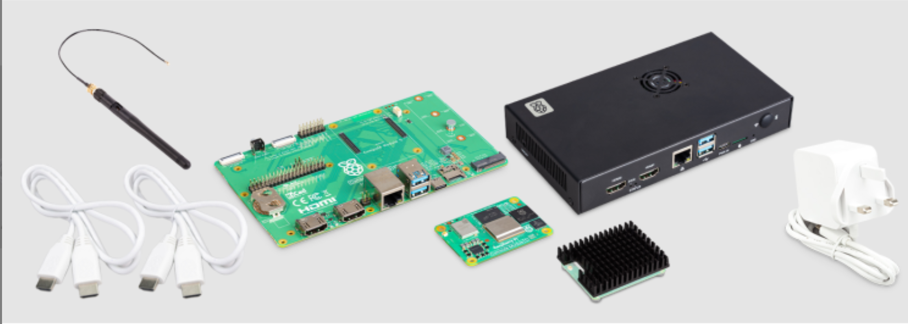
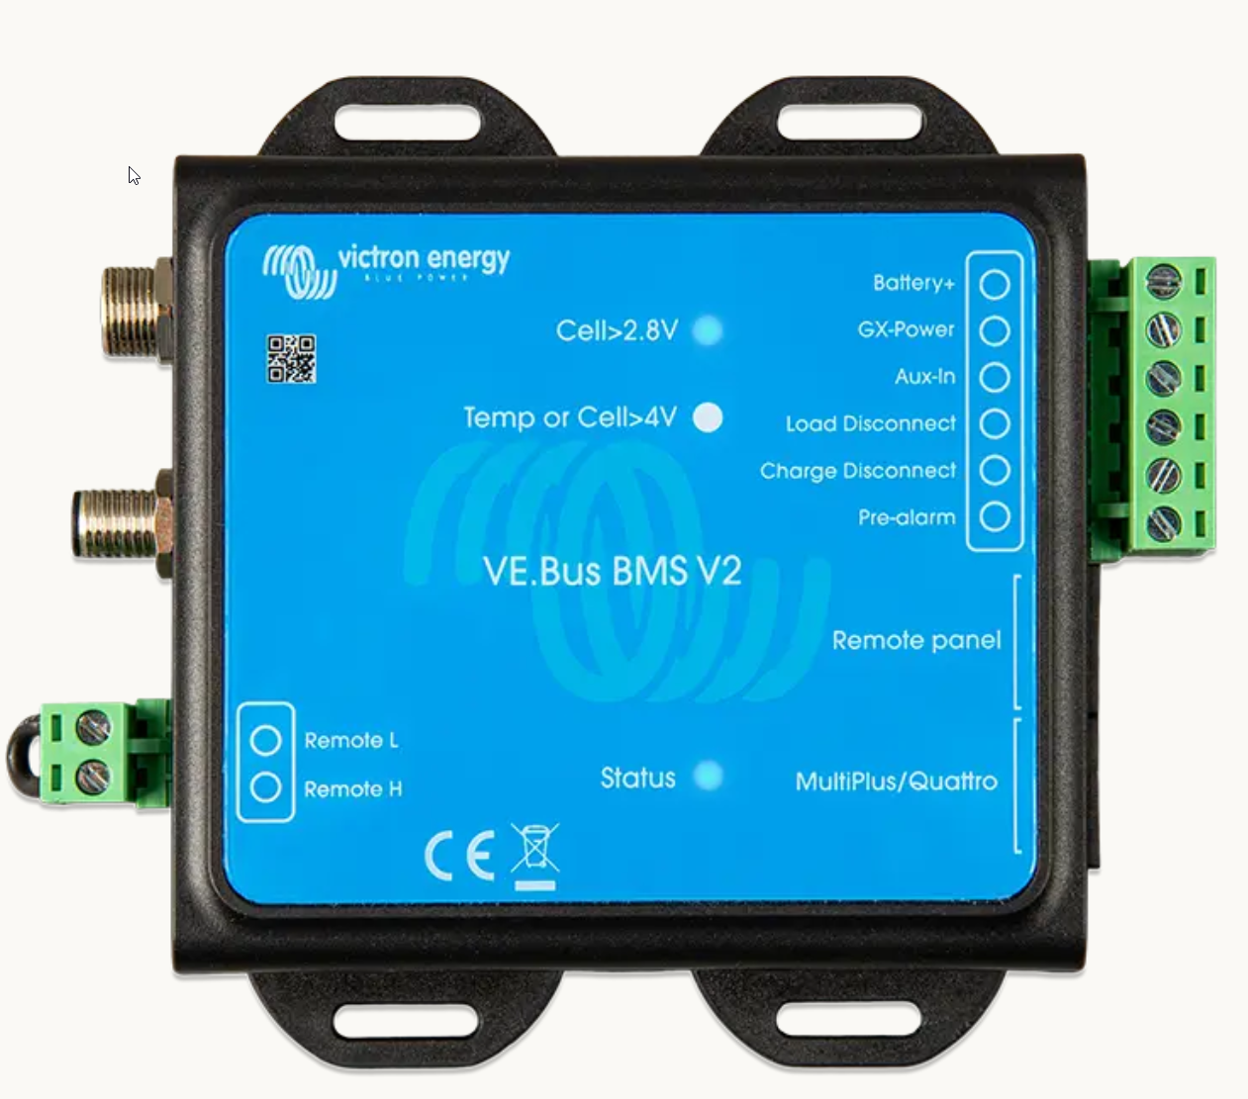
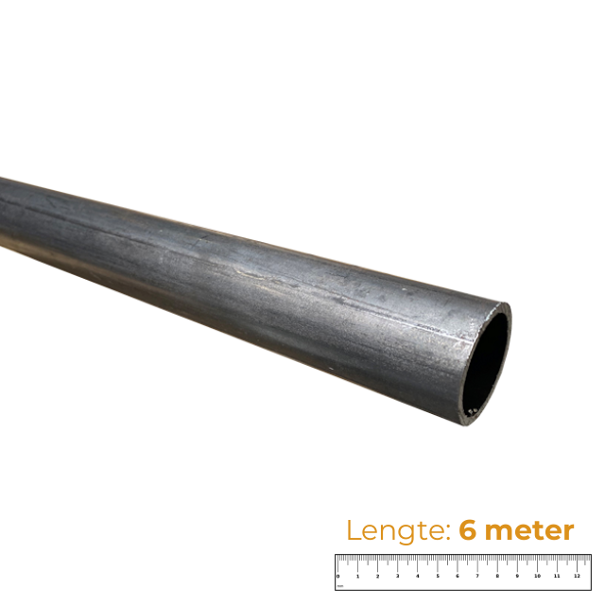
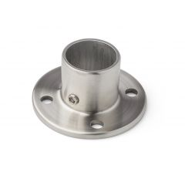
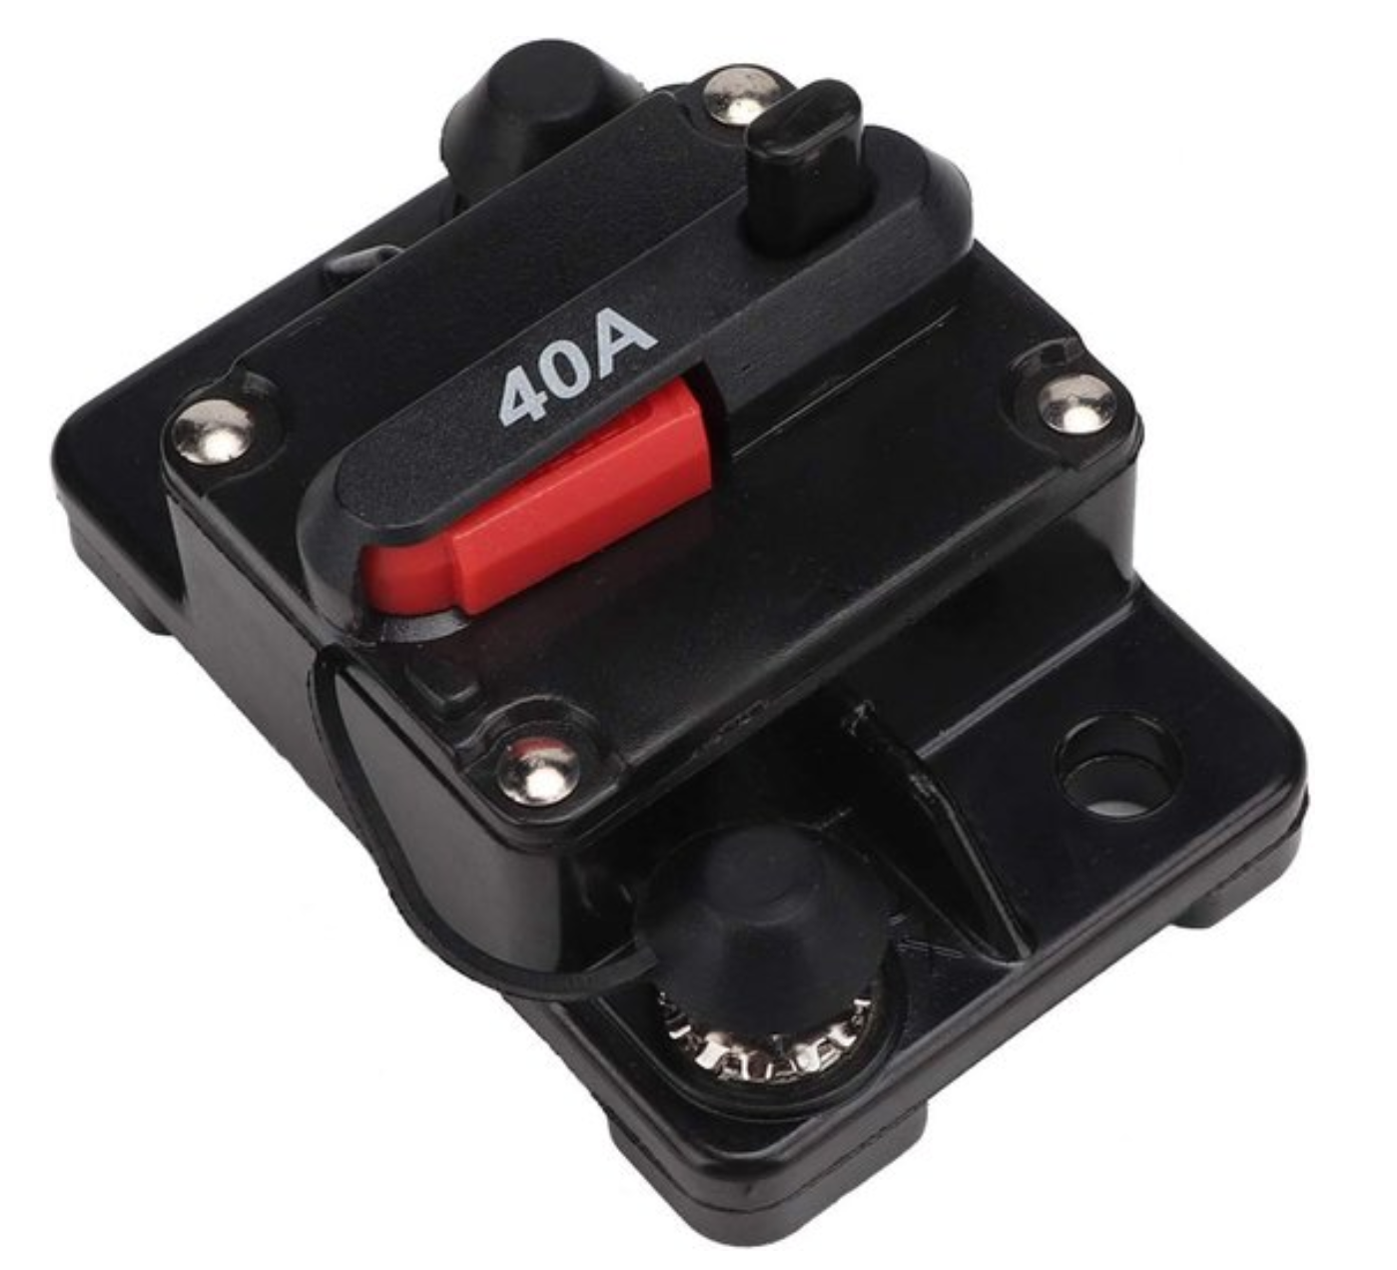
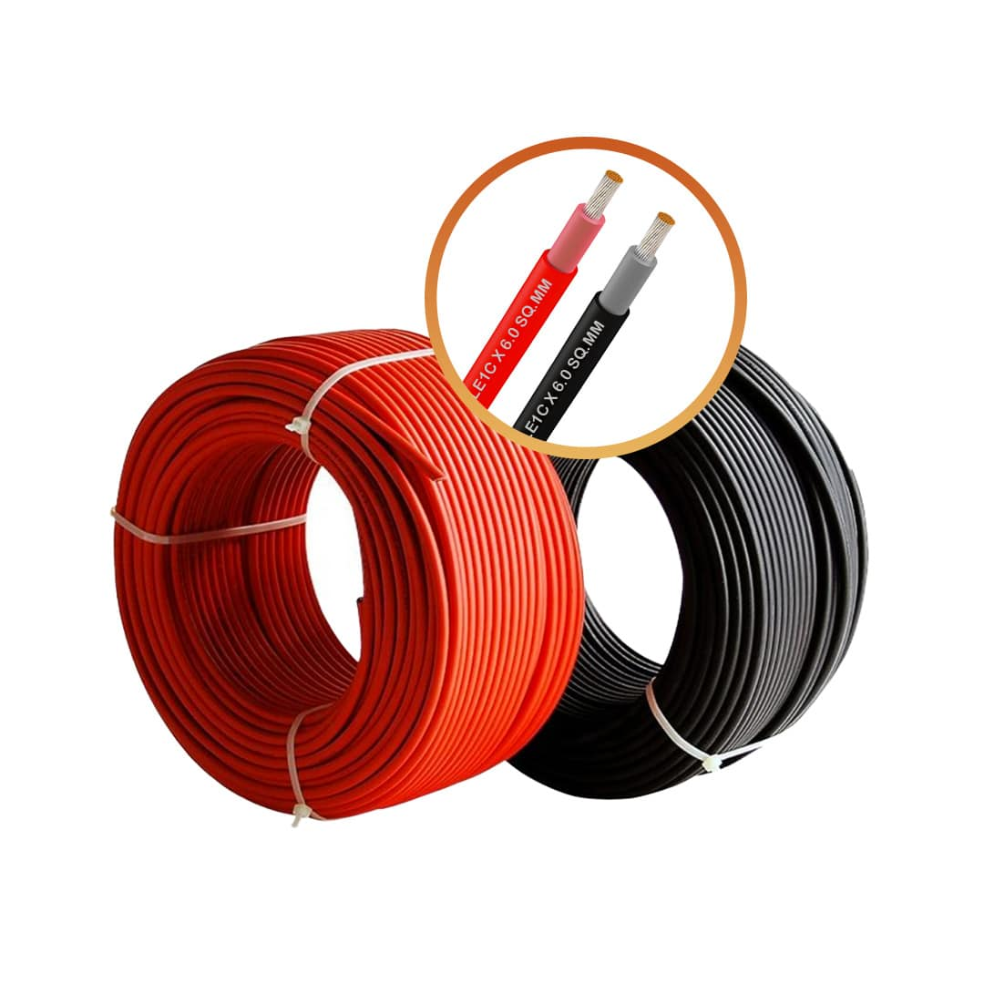
Aan de hand van de onderzoeken de benodigde componenten en onderdelen bestellen.
Benodigde componenten:
Compute Module 5 Dev Kit EU
VE.Bus BMS V2
Fuse Audio Circuit Breaker 40A
Steigerbuis
Een koppelstuk voor de steigerbuis
Bedrading
Notes:
sem met een lengte van 2m. Een buitendiameter van 60.3mm, een buisdikte van 2.3mm en een binnendiameter van 55.7mm
6mm^2 10 AWG van 6m in de kleuren rood en zwart

Slide 11
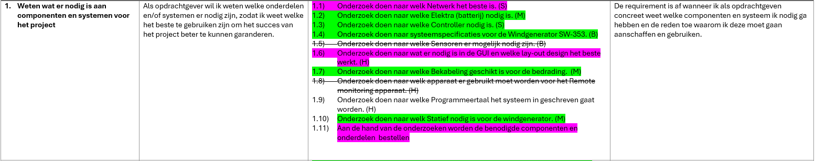
requirements
Notes:
hannah

Slide 12
Planning sprint 2
1.6 Onderzoek doen naar wat er nodig is in de GUI en welke lay-out design het beste werkt.
7.1 Het communiceren met de opdrachtgever over wat hij in de GUI wil kunnen zien.
Starten van 7.3 Het creëren van een GUI voor de windgenerator
Starten van 7.4 Het creëren van een GUI voor de batterijen.
1.9 Onderzoek doen naar welke Programmeertaal het systeem in geschreven gaat worden.
Notes:
hannah

